Slide 1
応用物理学第1 〜X線天文学入門〜
2016年7月5日
JAXA宇宙科学研究所
東京大学大学院天文学教室
海老沢 研

Slide 2
シラバス
今日の観測天文学においては、観測対象を、目的に応じて様々な波長の電磁波で観測することによって、その物理機構に迫る。
特に、エネルギーの高い電磁波であるX線は、宇宙の高エネルギー現象を探ることに用いられる。
たとえば、中性子星やブラックホールなどが強い宇宙X線源である。それらの天体が持つ強い重力に物質が落ち込む際、重力エネルギーが解放され、物質が数千万度まで加熱されることによって、X線が放出される。
本講義では、宇宙におけるX線放射機構を説明すると共に、人工衛星を用いたX線観測手法についても述べる。

Slide 3
講義の手法
投影 + 板書
できるだけ手を動かして（ノートを取る、計算する）理解して欲しい
常に電卓（計算機）を準備して欲しい
どちらも資料をHPにて公開予定
http://www.isas.jaxa.jp/home/ebisawalab/ebisawa/
予定
宇宙の成り立ちとブラックホール
X線天文学入門
ブラックホールの観測
降着円盤からのX線放射
成績評価方法
4回目の講義の後半、理解を確認するための簡単な試験を実施予定

Slide 4
今日の講義の内容
宇宙の歴史
ブラックホールとは？
X線天文学の歴史

Slide 5
今日の講義の内容
宇宙の歴史
ブラックホールとは？
X線天文学の歴史

Slide 6
1.宇宙の歴史
宇宙に存在する物はすべて素粒子からできている
素粒子の間に力が働いて、物ができている
物を作る素粒子（全部で12種類）
クォーク（6種類）、電子、ニュートリノなど
宇宙には4種類の力がある
電気と磁気の力、重力（万有引力） 強い相互作用、弱い相互作用
光（光子）は電磁力を伝える素粒子
人間が直接知覚できるのは、電気と磁気の力および重力
強い相互作用、弱い相互作用は、原子より小さな世界で働く

Slide 7
物質の階層構造
生物学
化学
原子(炭素,水素,酸素,窒素)
人間
たんぱく質分子
電磁力
電磁力
重力
地球
原子(水素,ヘリウム)
電磁力
電磁力
重力
太陽
電子
電磁力
放出
原子核
光
ニュートリノ
強い相互作用
陽子
中性子
宇宙に存在するものはすべて原子(元素)からできている！
宇宙が誕生したときにはばらばらだった素粒子（ここでは黄色で示した）から、宇宙の進化につれて、様々なものができてきた！
強い相互作用
クォーク

Slide 8
宇宙の大きさ、年齢
現在の物理学が記述できる宇宙の限界
宇宙の年齢 約 年≒10 秒
これより古いものはない
最小の時間(プランク時間） 10 ⁻ 秒
これより短い時間はない
宇宙の大きさ（宇宙の地平線） 10 ｃｍ
これより大きなものはない
最小の長さ(プランク長） 10 ⁻ cm
これより短いものはない
138億
17
44
28
33
宇宙とは約61桁の広がりを持つ時間と空間
55
80
宇宙に含まれるものの全質量 10 ｇ≒原子10 個

Slide 9
余談
220
将棋でありうる対局の数 ‥‥10 通り
囲碁でありうる対局の数 ‥‥10 通り
360

Slide 10
宇宙の誕生
宇宙は膨張し続けている（観測事実）
現在から時間をさかのぼると、 一点に収束する
宇宙は138億年前に誕生した(ビッグバン）
10¹⁷秒
重力
現在
ビッグバン
すべての素粒子,
すべての力が
一つのもの
強い力
弱い力
電磁力
現在の物理学では
まだ理解できない
素粒子
4つの力
現在の物理学で
ほぼ理解可能！
？
10^{‐44}秒
10^{‐36}秒
10^{‐11}秒

Slide 11
宇宙の歴史
宇宙が膨張するにつれて冷えてきた
ばらばらの素粒子が結合してモノができてきた
最初の3分間
クォークから陽子（水素の原子核）、中性子ができた
陽子が二つ、中性子二つからヘリウムの原子核ができた
宇宙が誕生した直後は、水素とヘリウムしかなかった
宇宙誕生から約20万年後
宇宙の温度は約4000度、大きさは現在の1/1000
水素の原子核(陽子）と電子が結びついて水素原子ができる
このときに出た光が観測されている
宇宙背景放射 (最も遠く、最も古い光)
ビッグバンの名残、ビッグバンの証拠

Slide 12
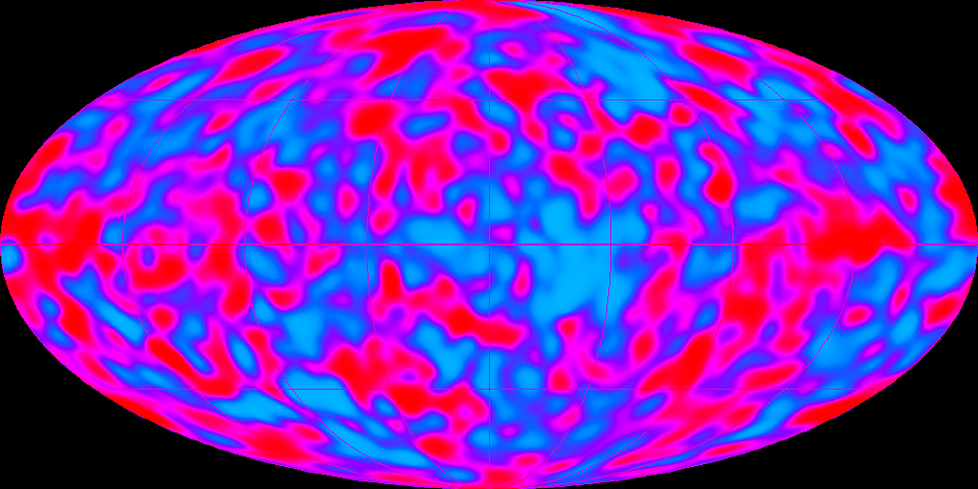
宇宙背景放射の”ゆらぎ”
宇宙が現在の1/1000の大きさの時点の物質の分布
このゆらぎが銀河（星とガスの集まり）の種になる
物質（水素とヘリウム）が集まった部分
宇宙が現在の1/10まで膨張する間に銀河、銀河団に成長する
それ以外は何もない宇宙空間
1990年代 NASAのCOBE衛星による観測
Credit:NASA,COBE

Slide 13
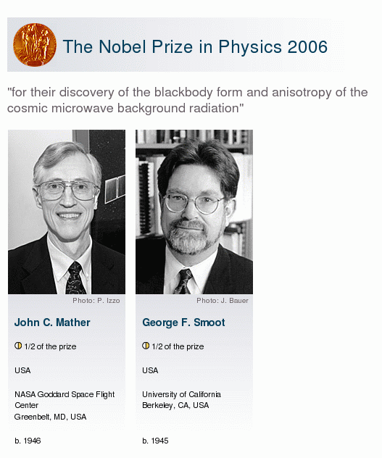
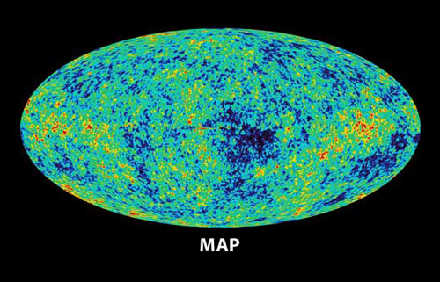
2003年、WMAP衛星がCOBEよりさらに精密な宇宙背景放射の観測
詳細な温度ゆらぎ（ムラムラ）の観測と理論の比較から宇宙の年齢を137億年と決定
COBEの搭載装置をつくった二人の科学者が2006年度ノーベル物理学賞を受賞
より詳しく知りたい人はこちらへ↓
http://nobelprize.org/nobel_prizes/physics/laureates/2006/phyadv06.pdf

Slide 14
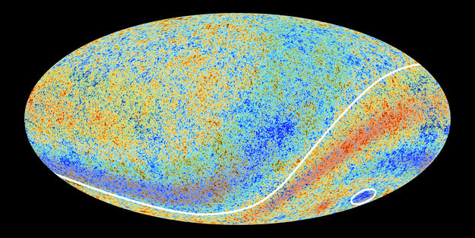
2013年、ヨーロッパのプランク衛星
WMAPよりも精密に宇宙背景放射のゆらぎを計測
宇宙年齢は(137億年ではなく)138億年！

Slide 15
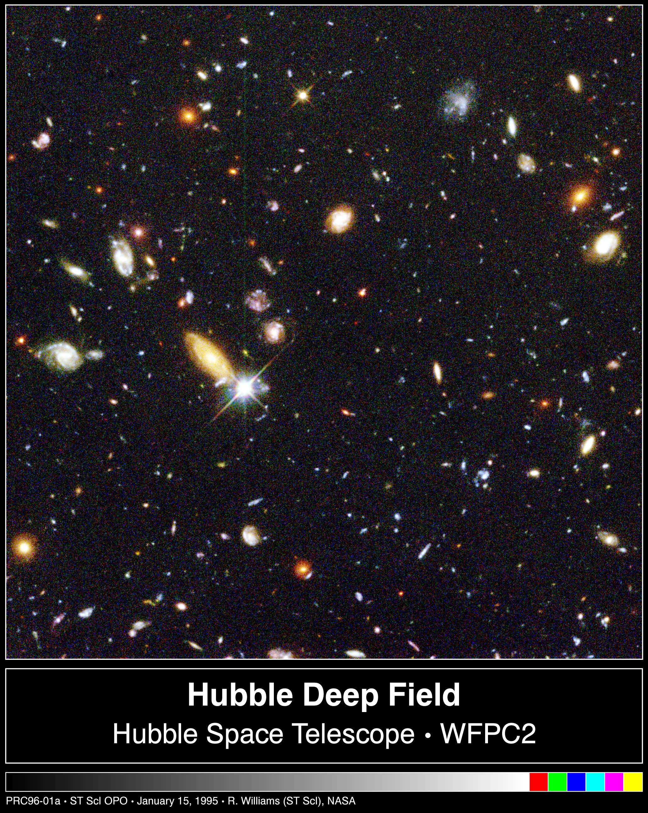
銀河
星とガスの集まり
宇宙が現在の約1/10の大きさの頃にできた
宇宙全体で数千億個ある（我々の銀河はその一つ）
いろいろな形，色がある
銀河の中では、今でもガスから星が生まれつつある
星
星間ガス
爆発
銀河中の物質の循環

Slide 16
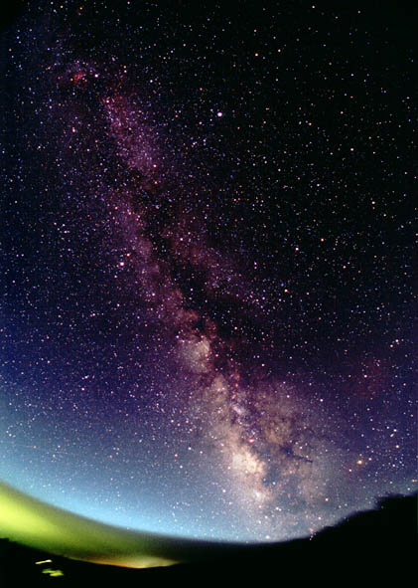
我々の銀河(天の川銀河系)
円盤状に約２０００億個の星（恒星）が分布している(太陽はその一つ）
星の集まった円盤を内側から見ている→天の川
アンドロメダ銀河のような渦巻銀河
M31、アンドロメダ銀河、 距離230万光年
Credit:Naoyuki Kurita

Slide 17
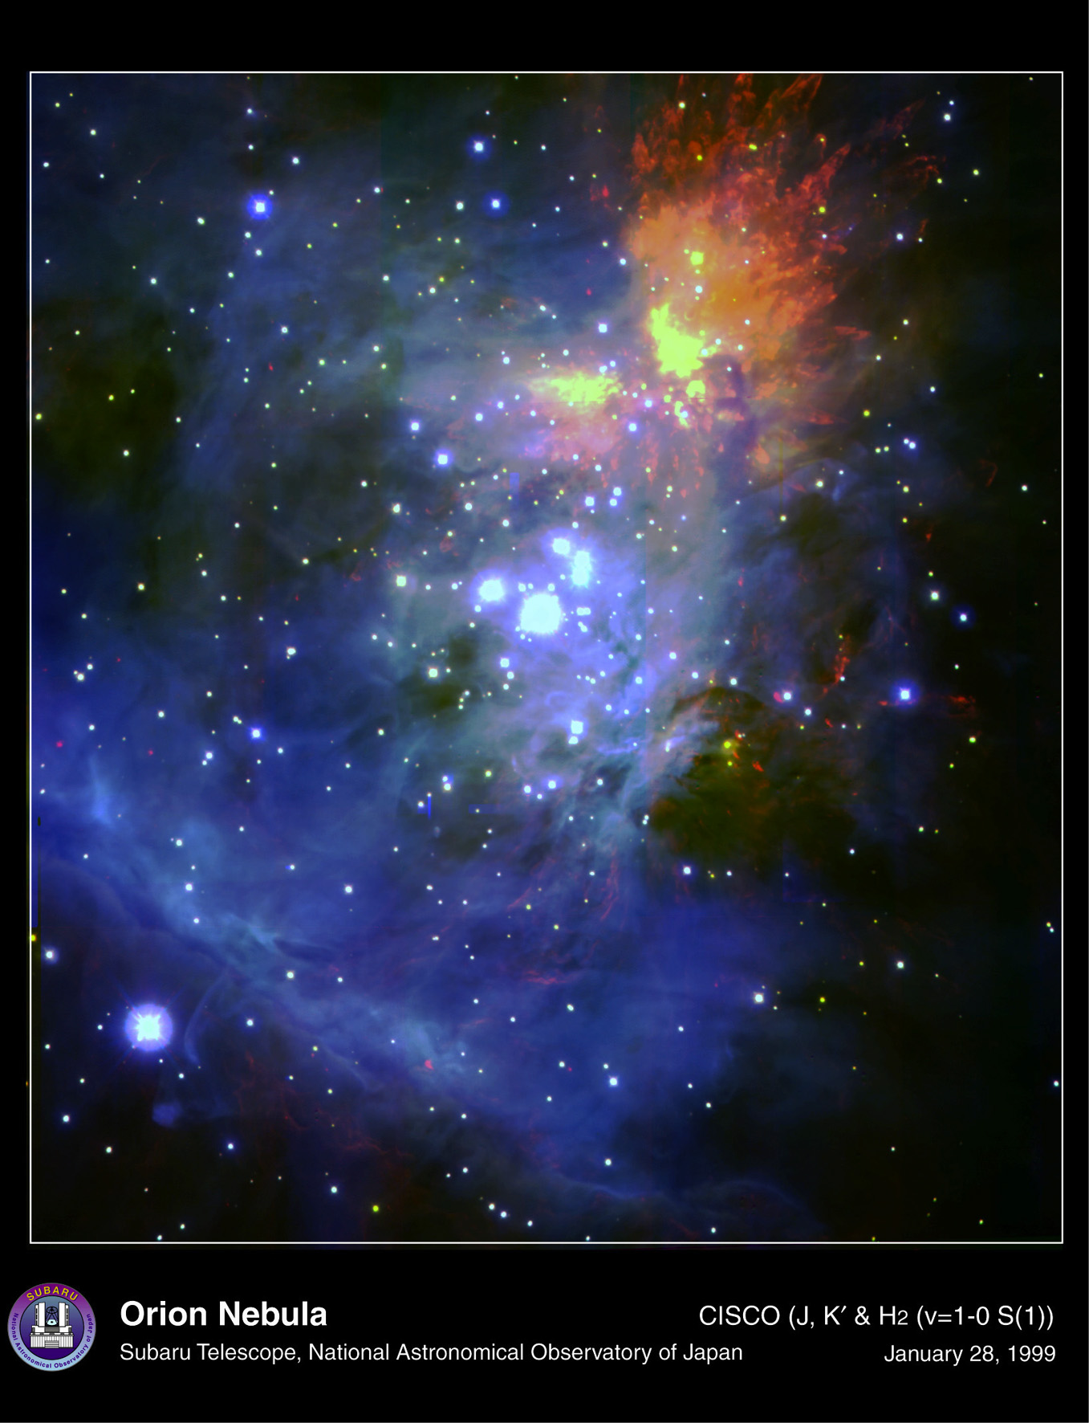
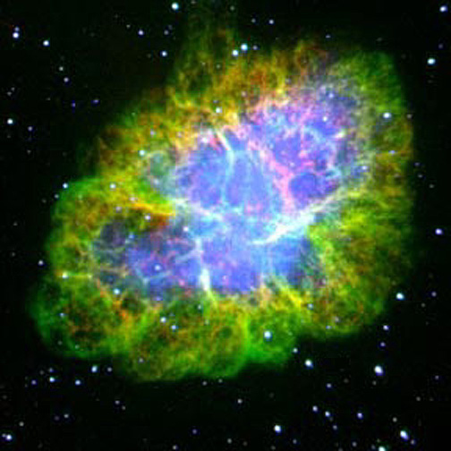
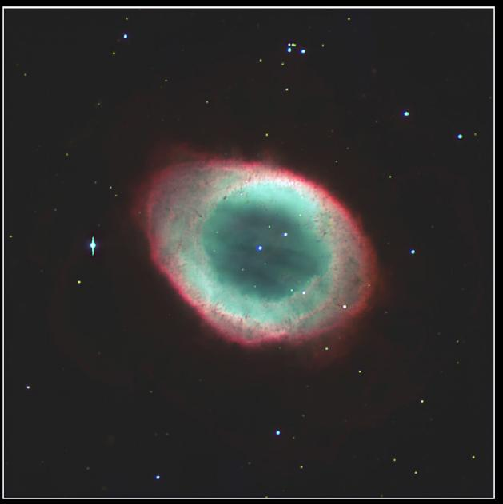
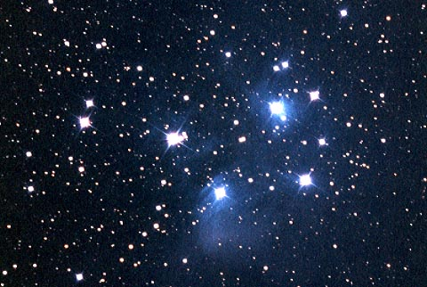
星の進化と元素の起源
星間ガス、塵から星が生まれる（オリオン星雲）
星間ガスを
まき散らす
超新星爆発
中心に星の芯が残る
（中性子星か
ブラックホール）
重い星
の最後
かに星雲
紀元１００６年に起きた
(｢明月記｣に記録あり）
重い星 の進化
軽い星
の最後
白色矮星と
惑星状星雲
(太陽の５０億年後)
軽い星 の進化
白色矮星は冷えていき、外層は星間ガスとなる
プレアデス星団（すばる）

Slide 18
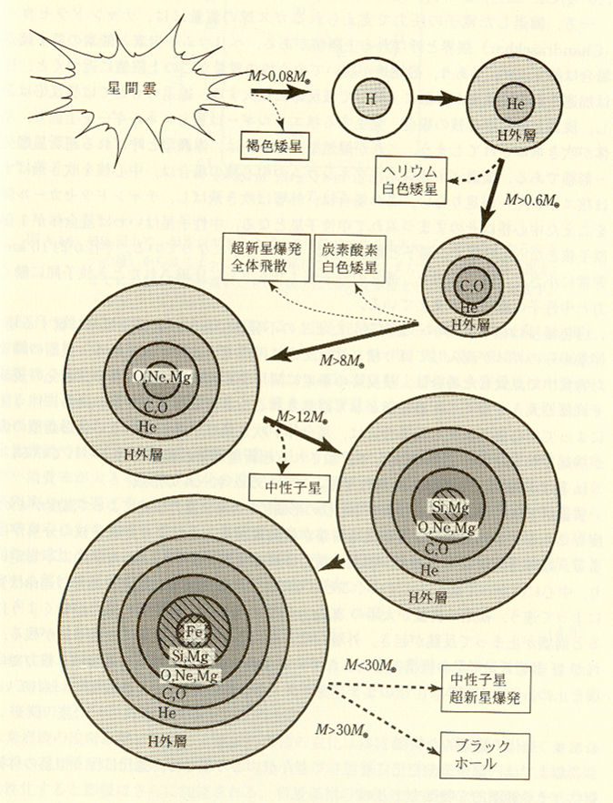
星の進化
星間雲
星間雲が収縮して星ができる
中心が超高圧、高温になる
水素からヘリウムに核融合反応開始、熱と光を生成
重力と、核融合反応による圧力がつりあう
太陽くらいの質量の星
ヘリウムから炭素、酸素ができて核融合反応ストップ
白色矮星が残る
太陽よりもずっと重い星
ネオン、マグネシウム、シリコン、鉄ができる
超新星爆発を起こす
中性子星またはブラックホールが残る
白色矮星
白色矮星
中性子星
超新星爆発
ブラック
ホール

Slide 19
星の進化と元素の起源
宇宙の初めに、わずかの水素とヘリウムができた
それ以外の元素は、すべて星の中の核融合反応によって生まれた（星は天然の原子炉）
超新星爆発によって、元素が星間ガスとしてまき散らされる
それが星間雲となり、そこから太陽系が生まれた
太陽とほぼ同時に地球ができた
地球ができた時、元素が地球に取り込まれた
地球上の元素は、すべて星の中でできたもの!

Slide 20
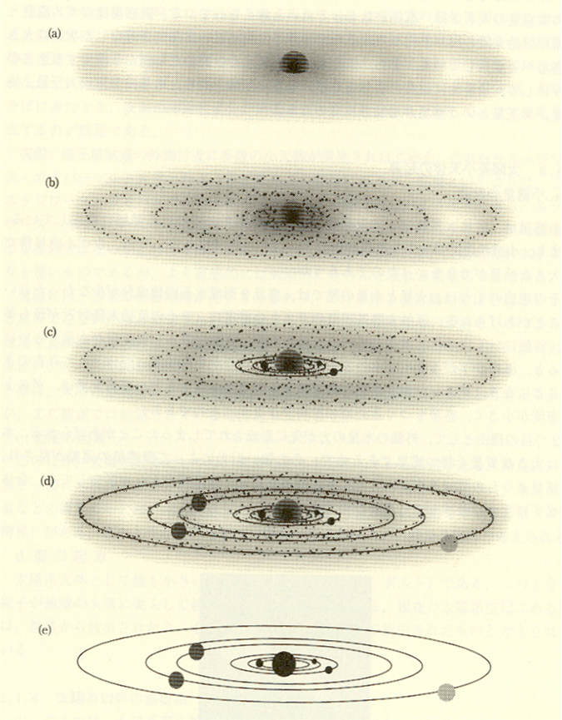
太陽系，地球と生命の起源
原始星
約５０億年前に星間雲が収縮して、塵の円盤に囲まれた原始星が誕生
原始星は太陽に、塵の円盤は惑星になる
太陽系（太陽と惑星）ができた
太陽と惑星はほぼ同時にできた（地球年齢は約４５億年）
太陽とおなじように、他の恒星の周りにも惑星系が存在しているだろう
塵の円盤
惑星
太陽（恒星の一つ）

Slide 21
宇宙の生命 〜太陽系外惑星の発見〜
2014年2月26日
NASAプレスリリース
資料より
715個の新たな太陽系外惑星の発見を報告
年毎の発見された太陽系外惑星の数
ケプラー衛星
打ち上げ
明るい恒星のすぐ近くの惑星を発見することは技術的に困難
ケプラー衛星により、検出された太陽系外惑星の爆発的増加
惑星は普遍的な存在であることがわかってきた

Slide 22
宇宙の生命 〜ケプラー衛星による観測〜
白鳥座近くの小さな領域の全ての恒星を継続的に観測
恒星の前を惑星が横切ったときのわずかな明るさの変化を検出
Kepler Science Centerの資料より

Slide 23
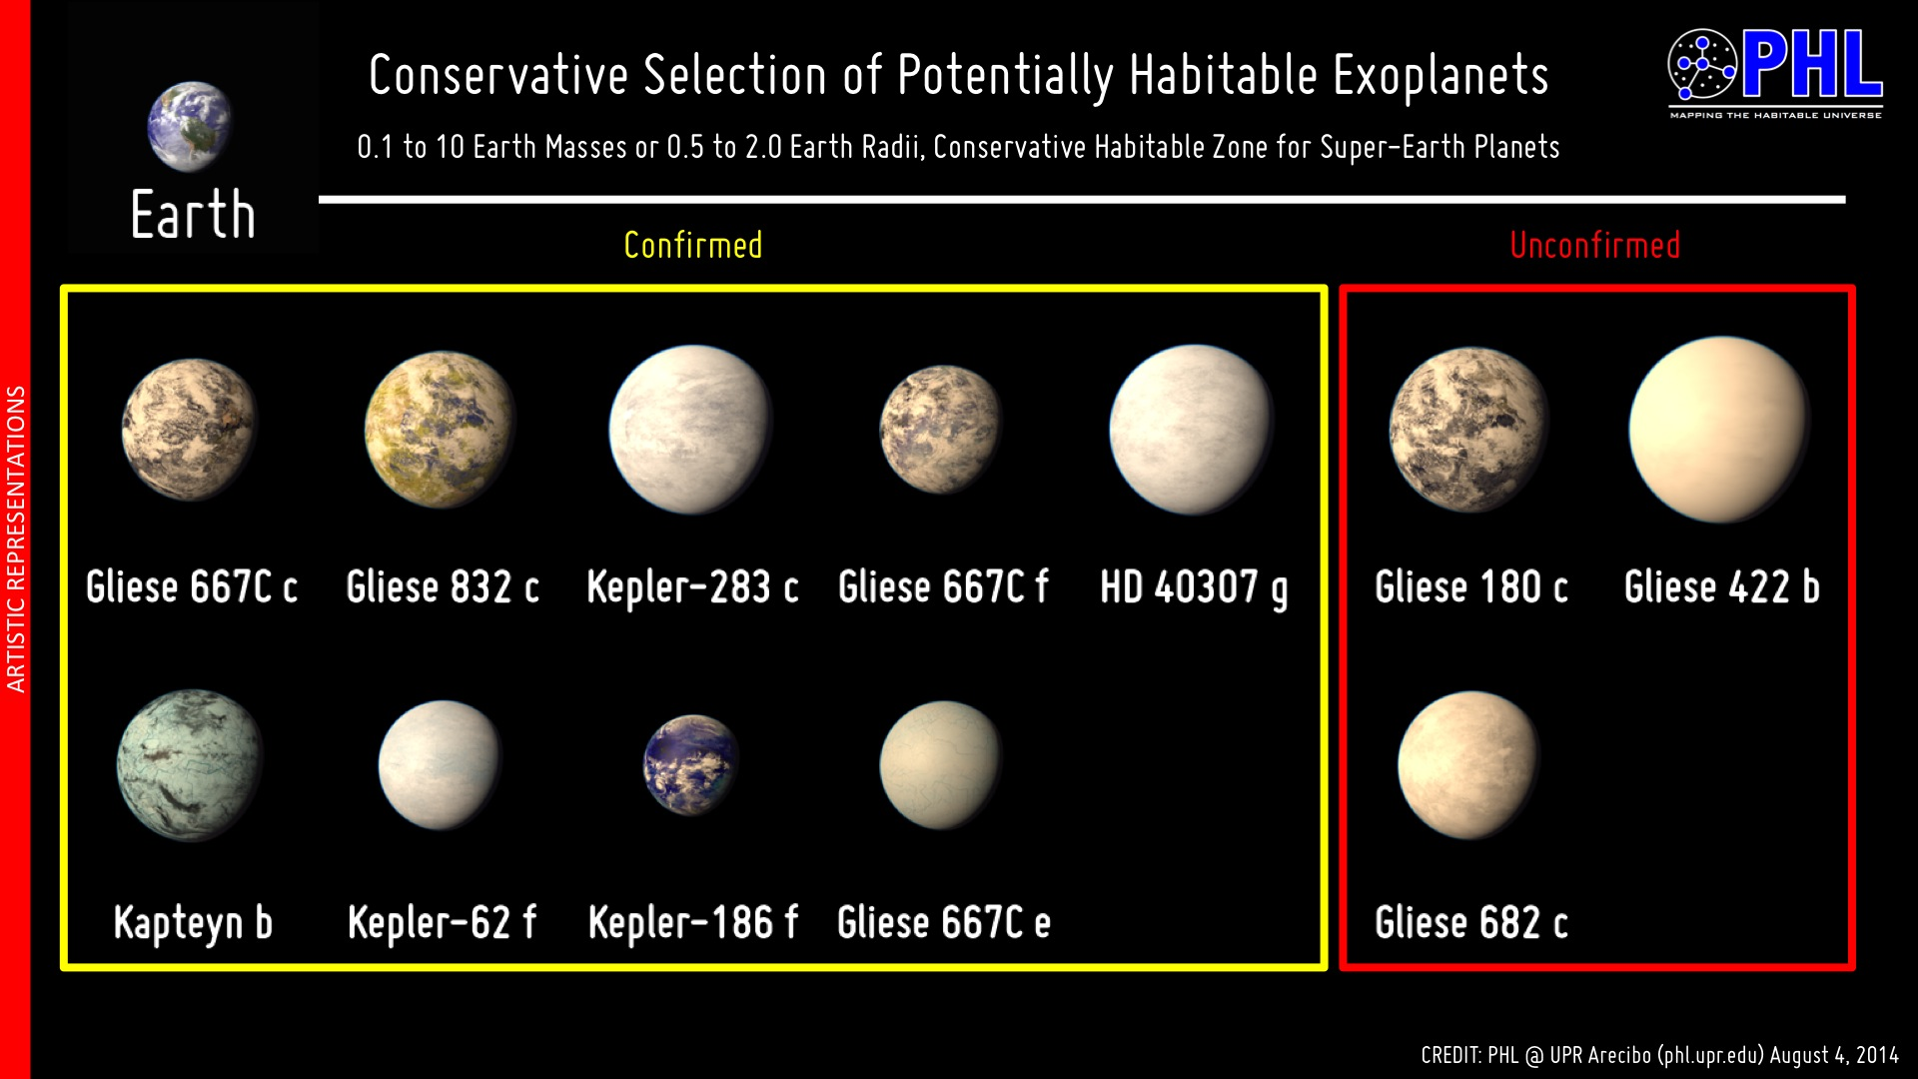
宇宙の生命 〜ハビタブルプラネットの発見〜
Image Credit: PHL @ UPR Arecibo.
主にケプラー衛星を用いて、太陽系近傍の恒星の周りに、地球と良く似た、 生命が暮らせそうな惑星(ハビタブルプラネット)が多数見つかってきた

Slide 24
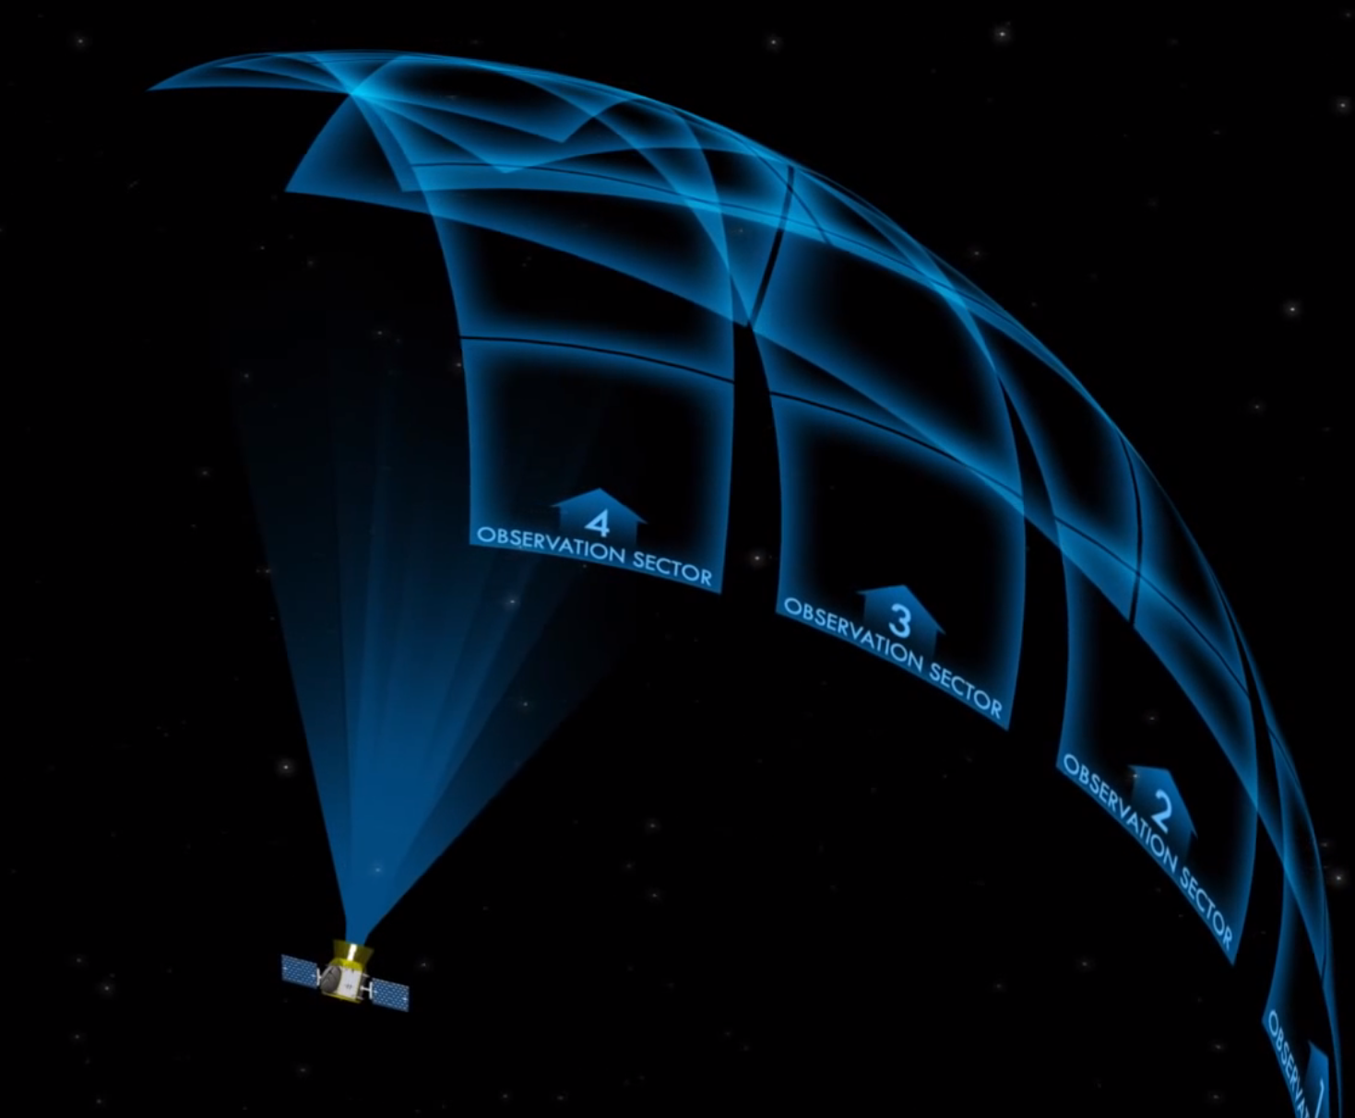
宇宙の生命 〜生命存在の証拠の発見を目指して〜
NASAのTESSミッション(2017年打ち上げ予定)
ケプラーと同じ手法の惑星探査を全天で実施
数多くの地球型惑星を検出
大型望遠鏡による詳細なフォローアップ観測で生命存在の証拠の発見(水、二酸化炭素、オゾンなど)を目指す
You Tubeより

Slide 25
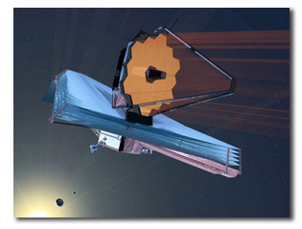
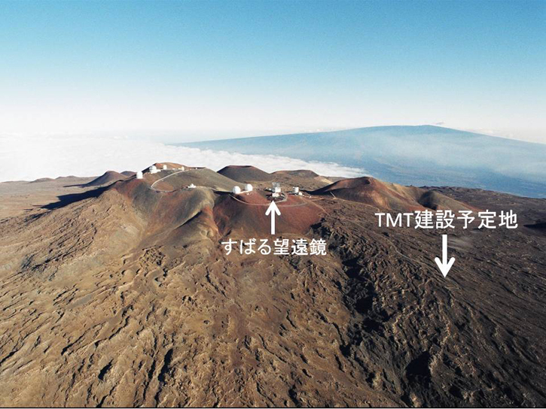
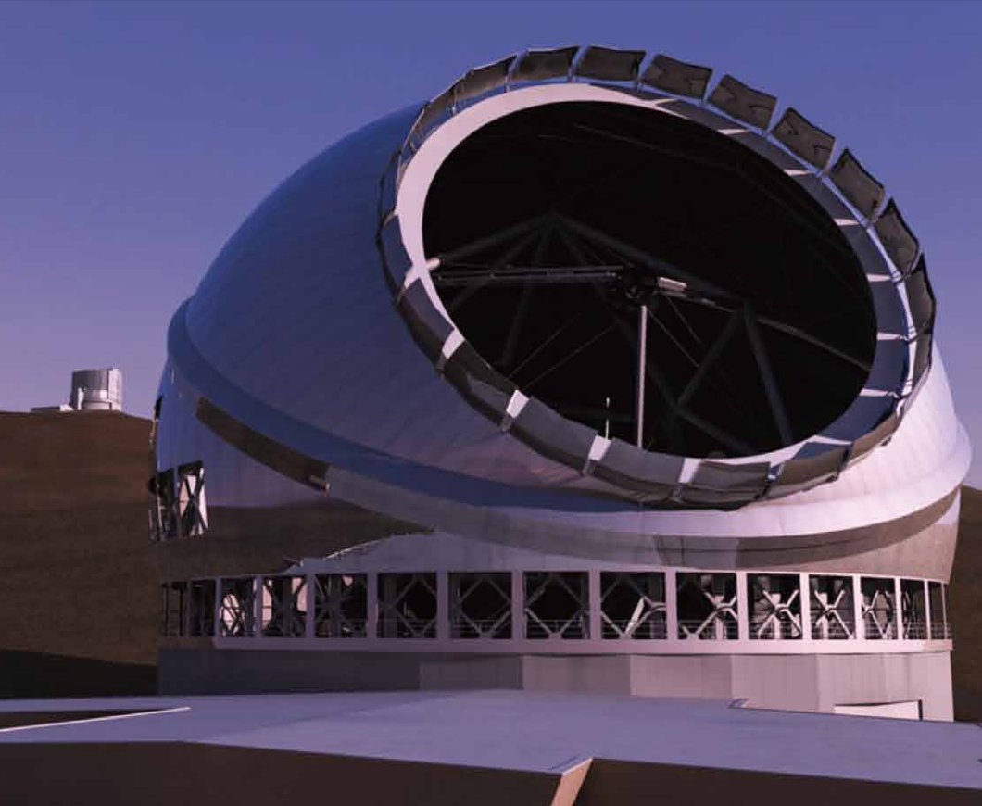
次世代大型望遠鏡計画
JWST (James Webb Space Telescope)
NASAの口径6.5mの宇宙望遠鏡
2018年打ち上げに向けて開発中
TMT (Thirty meter telescope)
2014年TMT国際天文台の設立
アメリカ、日本、カナダ、中国の国際協力
系外惑星大気の観測から生命活動の証拠を探る

Slide 26
宇宙の生命 〜生命の起源〜
実は宇宙は生命に満ちているのではないか？
生命は宇宙の塵と一緒に星間空間を漂っている？
数十億年の時間をかけて、地球のようなハビタブルプラネットに到達して、 そこでまた数十億年かけて、ヒトみたいな生物まで進化していく？
今後、大型望遠鏡が本格稼働する約20年内に、地球外生命が発見される可能性

Slide 27
今日の講義の内容
宇宙の歴史
ブラックホールとは？
X線天文学の歴史

Slide 28
今日の講義の内容
宇宙の歴史
ブラックホールとは？
X線天文学の歴史

Slide 29
2.ブラックホールとは？
ブラックホールについて
ブラックホールとは何か？
どうやってブラックホールを観測するのか？

Slide 30
2.ブラックホールとは？
ブラックホールとは
「とっても」重くて、「とっても」小さな星
「これよりは小さくなれない」星
どのくらい重くてどのくらい小さければブラックホールと言うのか？

Slide 31
重力の話
すべての星は重力を持っている
ぼくたちは重力で地球にくっついている！
星の重力 → 星の重さ ÷ (星の半径)²
質量M,半径ｒの星の重力=GM/ｒ^{２} 重力ポテンシャル=-GM/r G=万有引力定数
星の半径がどんどん小さくなると…
星の重力はどんどん強くなる！

Slide 32
重力の話
星の重力がどんどん強くなると…
モノが落ちるときの速さはどんどん速くなる
モノが星から離れるのがどんどんむずかしくなる

Slide 33
地球の重力
ボールを上に投げて見ましょう
速ければ速いほど高く上がる
ボールを高いところから落としてみましょう
高ければ高いほど速くなる
地球の「脱出速度」
運動エネルギーとポテンシャルエネルギーが等しい （無限遠方で速度=0になる） ½ mv² = GMm/r v=(2GM/r)^{1/2} G=6.67x10⁻¹¹Mm²kg⁻², M=5.97x10²⁴kg, R =6378km
v=秒速11キロメートル（時速4万キロメートル）
1時間ちょっとで地球を１周するくらいの速さ
それより速いボールは地球からにげ出してしまう！

Slide 34
地球をブラックホールにするには？
脱出速度=光の速さとなる地球の半径は？
cを光速として、c=(2GM/r)^{1/2}
r=2GM/c² この半径をシュバルツシルド半径と言う
r=2x6.67x10⁻¹¹x5.97x10²⁴/(3x10⁸)²=0.009m=9mm
地球の脱出速度が光の速さになる！
地球にモノが落ちたときの速さが光の速さ
光の速さじゃないと地球から逃げられない
自然界には光より速いものはないから…
地球は半径9mmよりは小さくなれない！
半径9mmの地球はブラックホールになる

Slide 35
しかし…
地球を半径9mmまで押しつぶす力はない
地球はブラックホールにはなれない

Slide 36
ブラックホールはどこにある？
ブラックホールは星の爆発の後にできる
大きな星の最後
超新星爆発
爆発の後に星のコアが残る
星の芯が太陽の1~2倍程度→中性子星ができる
中性子星は、中性子同士の「核力（強い相互作用）」で支えられている
星のコアがとても重いとき…
太陽の重さの2倍から3倍以上
それほど重いものを支える力はない
自分の重力でどんどんつぶれていく
ブラックホールの誕生！

Slide 37
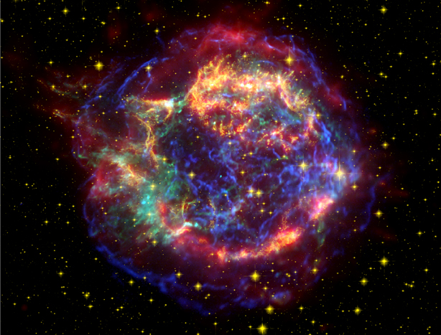
超新星爆発の例
超新星爆発の約320年後の姿（カシオペアAのX線写真）

Slide 38
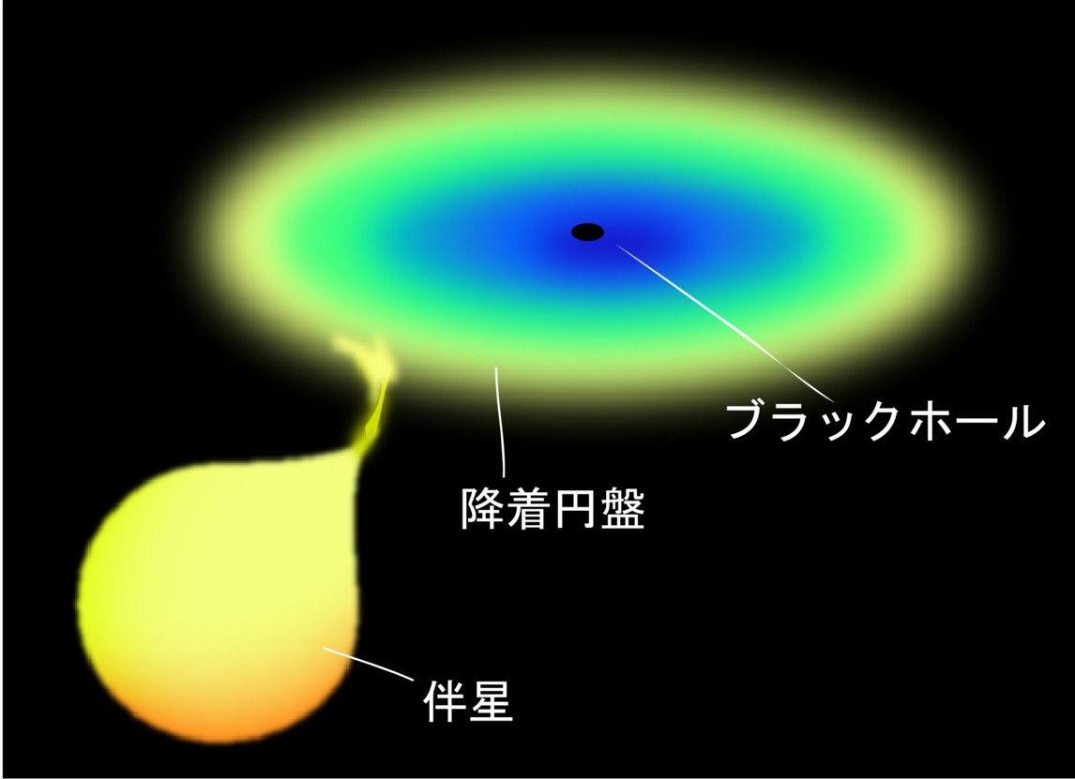
ブラックホールをどうやってみつける？
ブラックホールは光をださない
ブラックホールのまわりを、別の星が回っていることがよくある
地球が太陽のまわりを回っているように
その星から、ブラックホールに角運動量を持った物質が落ちていく
ブラックホールの回りに降着円盤ができる
この円盤がエックス線を出している

Slide 39
円盤はどうやってエックス線を出す？
ブラックホールの回りで、円盤はほとんど光の速さで回っている
両手をこすり合わせてみましょう
「まさつ熱」（粘性）で温かくなってくる
ブラックホールの回りの円盤で、まさつ熱が生じる
磁気的な粘性だと考えられている
円盤の温度は一千万度から一億度になる！

Slide 40
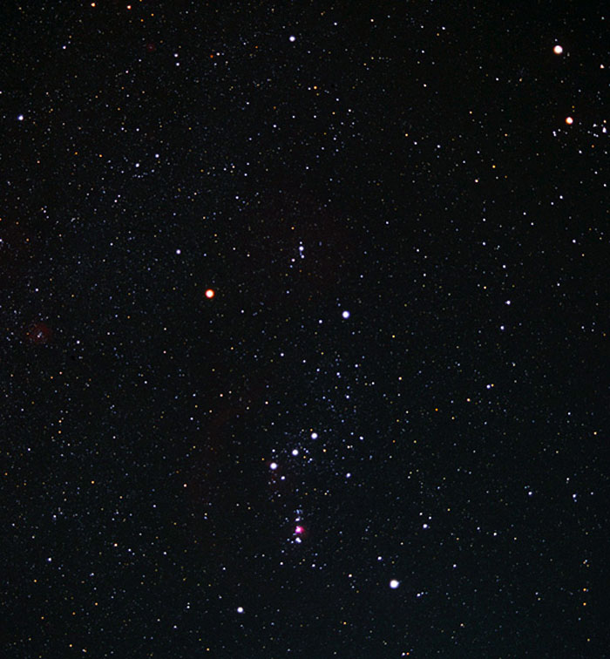
円盤はどうやってエックス線を出す？
星は温度に応じた色の光を出す（黒体輻射）
太陽の温度は6000度
黄色く見える
赤っぽい星の温度は3000度くらい
白っぽい星の温度は10000度くらい
もっと温度が高い星（10万度から100万度）は紫外線を出す
一千万度から一億度の円盤はエックス線を出す
人間の目では見えない
大気に吸収されて地面まで届かない
ベデルギウス
By Yuuji Kitahara

Slide 41
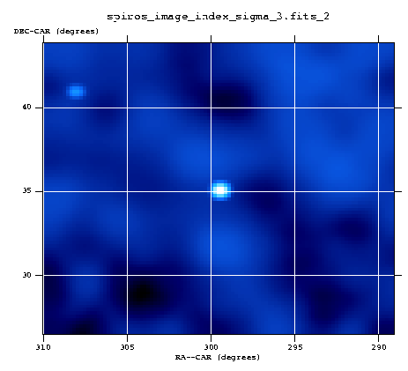
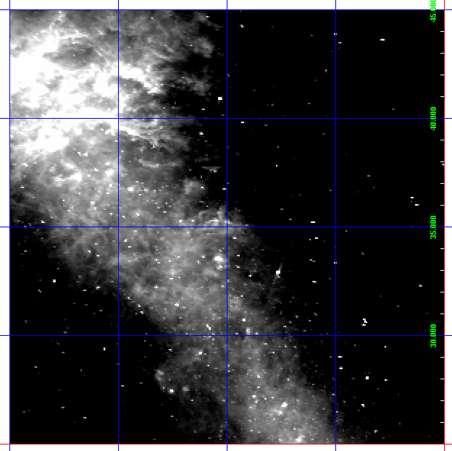
ブラックホールのエックス線写真
はくちょう座X-3
(ブラックホールか 中性子星)
天の川の
赤外線写真
（はくちょう座周辺）
たくさんの星とガスが
見えている。
ブラックホールはどこ？
ヨーロッパのINTEGRAL衛星による、 ブラックホール天体「はくちょうざX-1」の写真
ブラックホールはX線で明るく光っている！

Slide 42
ブラックホールの質量を どうやって測定する？
ブラックホールの回りを回っている星の運動を調べる
星の運動から計算してブラックホールの重力の強さがわかる
速くまわっていれば重力が強い
重力の強さからブラックホールの重さがわかる

Slide 43
ブラックホールの回りを回っている星の運動をどうやって調べる(1)？
音を出しているものは、音のドップラー効果を使えば運動がわかる！
運動によって音の高さ（波長）が変化する
星からは決まった色（波長）の光が出ている
光のドップラー効果によって、その色（波長）が星の運動によって変化する
その色（波長）の運動による変化をはかる
ブラックホールのまわりを回転する星の運動からブラックホールの重さがわかる

Slide 44
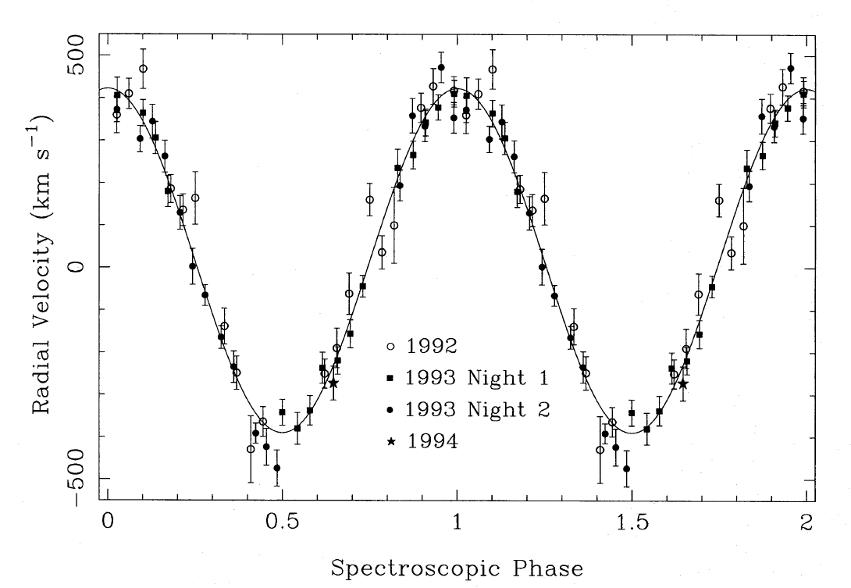
「ぎんが」衛星が発見したブラックホールGS1124-68のまわりの星の運動
ブラックホールの重さは
太陽の約6倍
星が遠ざかる速さ
回転周期
回転周期

Slide 45
ブラックホールの回りを回っている星の運動をどうやって調べる(2)？
銀河の中心には巨大ブラックホールがある
巨大ブラックホールの回りを回っている星の動きを直接観測することができる
星の運動から計算によって、巨大ブラックホールの重力の強さがわかる
重力の強さから巨大ブラックホールの重さがわかる
私たちの銀河の中心にあるブラックホールの重さは太陽の370万倍

Slide 46
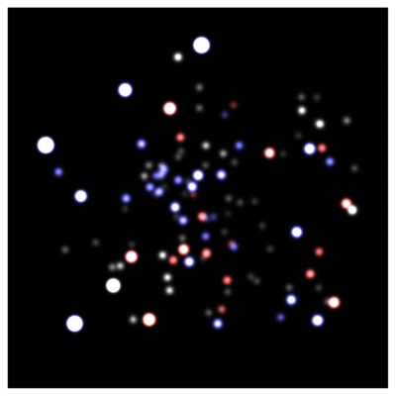
我々の銀河中心付近の星の運動
http://www.mpe.mpg.de/ir/GC/res_dance.phpより

Slide 47
今までの話は昨年までと同じ
ブラックホールの合体による重力波の検出
GW150914、2015年9月14日 → 2016年2月11日にプレスリリース
GW151226、2015年12月26日
（おそらく）ブラックホールの合体で電磁波は全く放出されない
2016年から人類は全く新しい眼でブラックホールを「見る」ことができるようになった

Slide 48
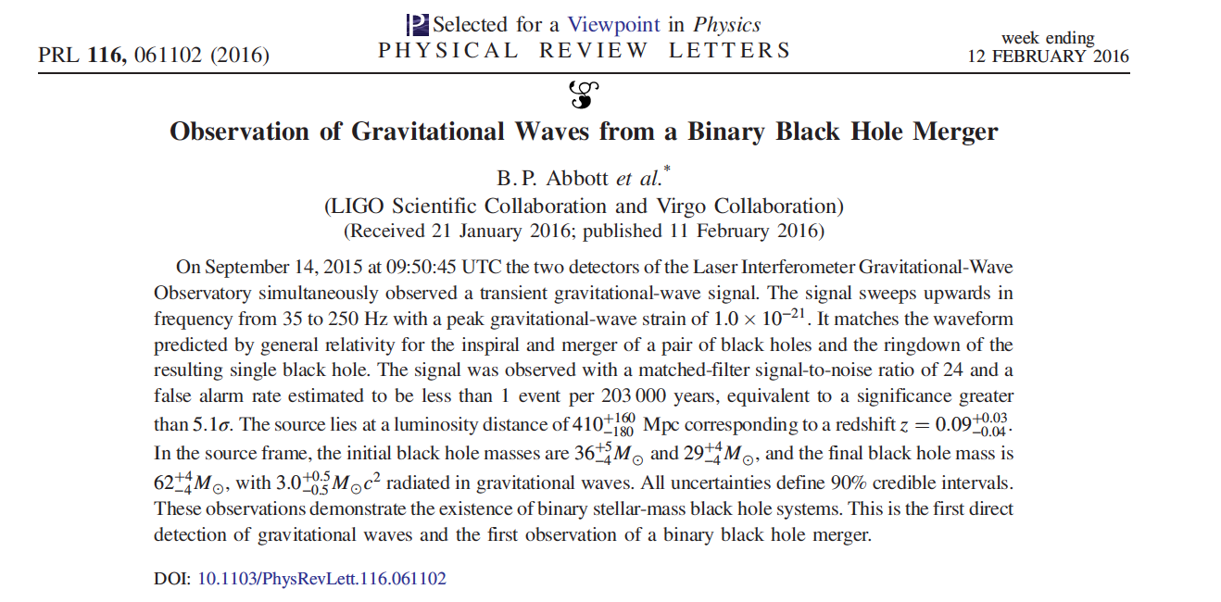

Slide 49
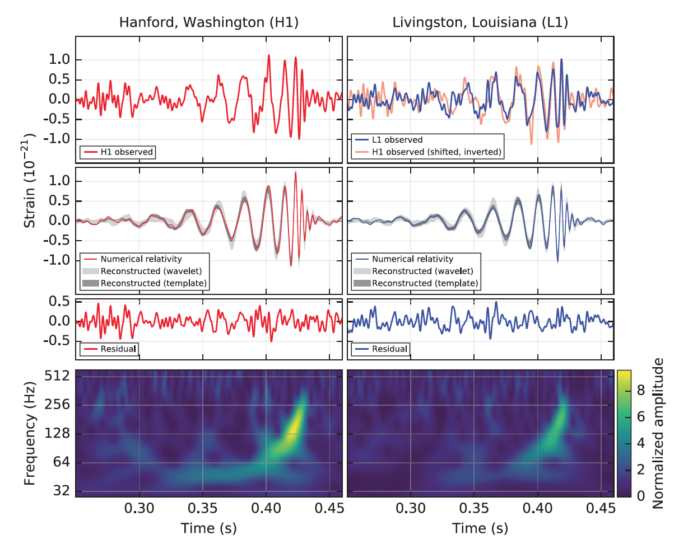
観測
データ
ほぼ完全
に一致
一般相対
性理論に
よるモデル
計算

Slide 50
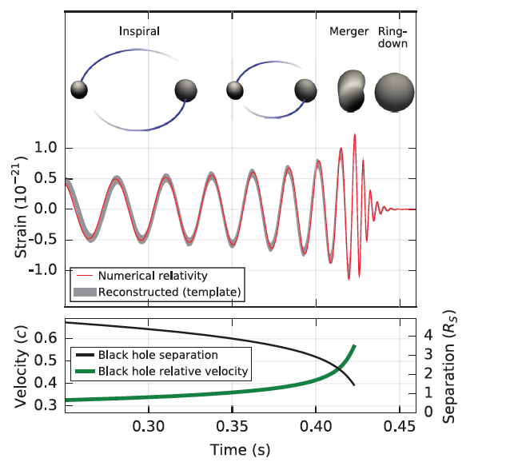

Slide 51
今日の講義の内容
宇宙の歴史
ブラックホールとは？
X線天文学の歴史

Slide 52
今日の講義の内容
宇宙の歴史
ブラックホールとは？
X線天文学の歴史

Slide 53
3.X線天文学の歴史
光とは？X線とは？
波（電磁波）でもあり、粒子（光子）でもある
波長が短くてエネルギーの高い目に見えない光
波長短い
光子エネルギー大
波長長い
光子エネルギー小
目で見える光
「色」の違いは光の波長の違い
http://www.shokabo.co.jp/sample/spectrum/emwave/emwave.htm

Slide 54
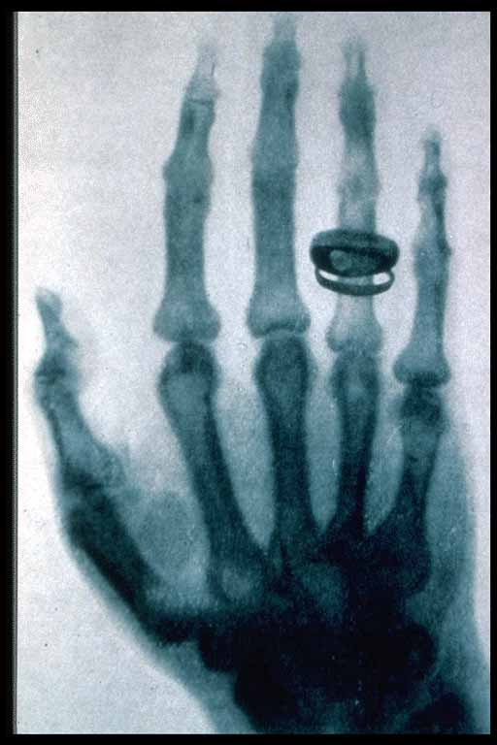
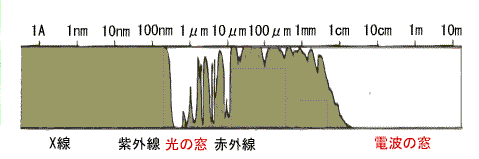
X線の性質
http://upload.wikimedia.org/wikipedia/
commons/e/e4/Roentgen-x-ray-von-kollikers-hand.jpg
硬いものを通過する
「レントゲン撮影」に使われる
地球大気によって吸収されてしまう
宇宙からやってくるX線は地表まで届かない
宇宙空間
見える
地表から見えない
地表から見えない
地表から見える
1896年に撮られた、レントゲン夫人の手の写真
地面
波長短い
光子エネルギー大
波長長い
光子エネルギー小

Slide 55
X線天文学
X線天文学
宇宙からやってくる高いエネルギーを持ったX線を観測して行う天文学研究
X線は大気で吸収されてしまう
スペースで観測する必要がある
宇宙開発と共にX線天文学が発展
X線天文学は40年以上にかけて成熟してきた

Slide 56
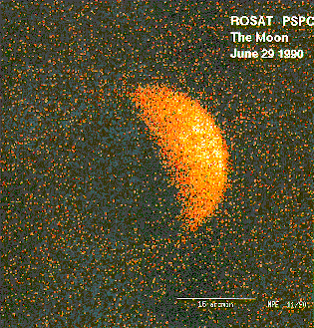
X線天文学の歴史 1962年 X線天文学の誕生
レントゲンが1895年、X線を発見
宇宙からのX線は大気圏外に出ないと観測できない
1962年以前は、X線を出す天体の存在は知られていなかった
1962年6月18日…
ジャコーニらが放射線検出装置を搭載したロケットを打ち上げ
月による太陽からのX線反射の観測が目的
月のX線は暗すぎて観測できなかった
1990年になって高感度のROSAT衛星で初めて観測できた
全天で一番明るいX線源「さそり座X-1」を偶然発見
X線天文学の誕生！
Highlights of the ROSAT mission

Slide 57
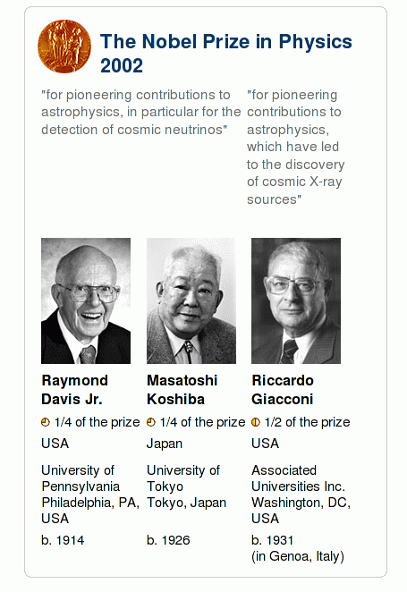
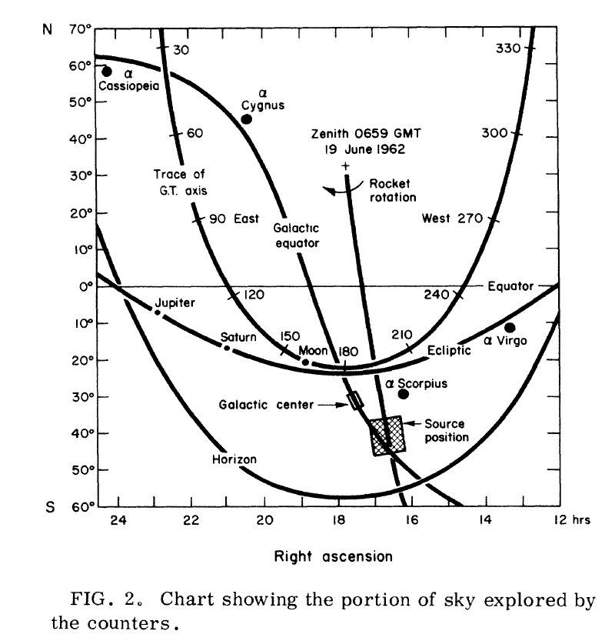
「さそり座X-1」
より詳しく知りたい人はこちらへ↓
http://nobelprize.org/nobel_prizes/physics/laureates/2002/phyadv02.pdf

Slide 58
初期のX線天文学
宇宙開発の進歩
1957年、最初の人工衛星スプートニク（ソ連）打ち上げ
1958年、アメリカのエクスプローラ1号
各国から人工衛星が次々と打ち上げられる（おおすみ,1970年）
スペースからの宇宙観測の黎明期
人工衛星以前はロケットと気球によるX線観測の時代
宇宙からのX線を検出する「実験物理学」
すだれコリメーター(modulation collimator)の発明 （宇宙研の小田稔による）
X線鏡による結像は（当時は）不可能
二つの「すだれ」を平行して配置して動かす
X線天体が見え隠れする様子から正確な位置がわかる
X線星の正体が徐々に明らかになっていった
白色矮星、中性子星、ブラックホールに物が落ちるときの重力エネルギーがX線に変換される
さそり座X-1は中性子星
白鳥座X-1はブラックホール

Slide 59
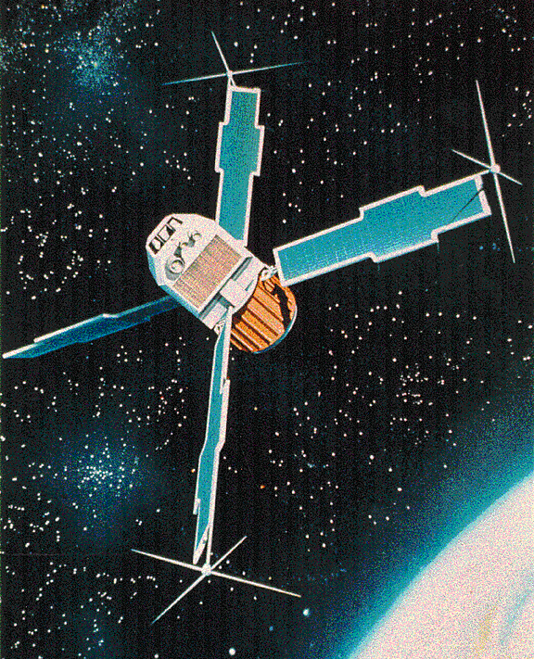
1970年Uhuru衛星（アメリカ）打ち上げ
世界最初のX線天文衛星
ケニア沖から打ち上げ、スワヒリ語で「希望」
すだれコリメーターを搭載して全天観測
339個のX線天体を発見
本格的なX線天文学の幕開け

Slide 60
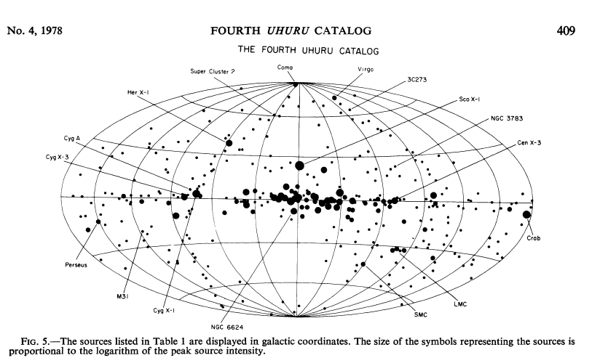
1970年Uhuru衛星（アメリカ）打ち上げ
Uhuruカタログ、第4版（最終版） ソース名は4U****+/-****
ほとんどが銀河系（天の川）内の中性子星かブラックホール
そのほかに銀河、活動的銀河中心核、銀河団からX線を発見

Slide 61
1970年代
多くのX線天文衛星が欧米諸国から打ち上げられた
Copernicus, Ariel-5, ANS, SAS-3,OSO-7,OSO-8, Cos-b,HEAO1
Uhuruが発見した天体をさらに詳細に研究
日本初の天文衛星CORSA-Aの失敗（1977年）
「はくちょう」（CORSA-B;1979年）
日本で最初の天文衛星
すだれコリメーターによるX線バースターの観測
明るいX線源しか観測できなかった

Slide 62
宇宙研ウェブページによる
各科学衛星の紹介

Slide 63
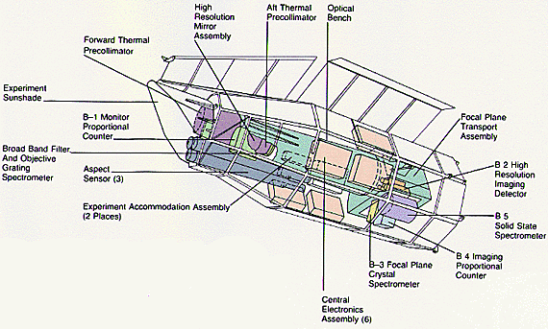
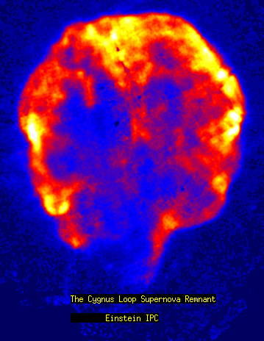
1970年代~80年代
Einstein Observatory（アメリカ、1979年）
X線鏡を積んだ初めての結像衛星 (<4 keVのみ）
飛躍的に感度が向上
X線「天文学」として確立した学問へ
「普通の天体」をX線で観測できるようになった
主系列星、銀河、超新星残骸など
きれいなX線像が撮れるようになった
Einstein衛星による
超新星残骸白鳥座ループ

Slide 64
1980年代
二機目の日本のX線天文衛星

Slide 65
1980年代後半
アメリカ、ヨーロッパのX線天文学は冬の時代
1986年、スペースシャトルの事故によりNASAの計画は凍結
ヨーロッパは、X-ray Multi-mirror Mission (XMM)の準備
Mir-Kvant(ソ連、1987年）
ソ連以外の研究者が使うことはほとんど不可能
「ぎんが」（1987年）
大面積の比例計数管、高い感度、早い時間分解能
イギリス（レスター大学）との共同開発
精度の高い機器較正
日本の衛星では初めてプロポーザル制を採用
アメリカ、ヨーロッパに観測時間を開放
宇宙研に、アメリカ、ヨーロッパの研究者が滞在
日本、アメリカ、ヨーロッパから450本以上の投稿論文が出版

Slide 67
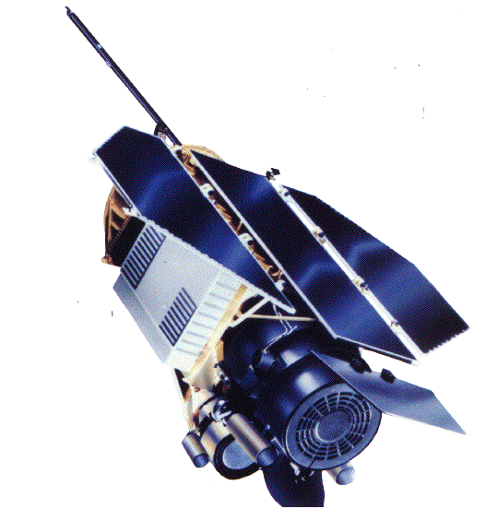
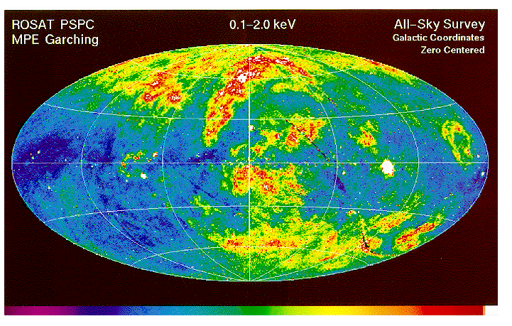
1990年代
ROSAT(“レントゲン衛星”; ドイツ、アメリカ、1990年)
Einstein衛星よりも高感度の結像衛星（<2 keV)
標準的な全天X線源カタログを作成

Slide 68
1990年代
あすか（1993年）
Advanced Satellite for Cosmology and Astrophysics (ASCA)
最初の日米共同X線ミッション
日本の衛星にアメリカ製のミラーとCCDを搭載
初めての>2keVでのX線結像
透過力の強い高エネルギーX線による結像は技術的に困難
初めてのX線CCD（過去最高のエネルギー分解能）
データアーカイブ、ユーザーサポートはアメリカが担当
データの占有権をはっきりと規定（日本の衛星では初めて）
観測者の占有権が切れた後、データをアーカイブにいれて世界中に無償で公開
1500本以上の査読つき論文が出版されている

Slide 70
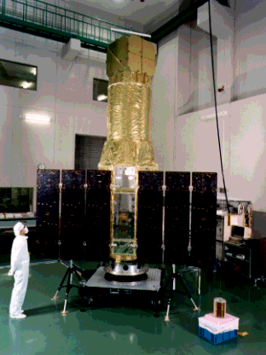
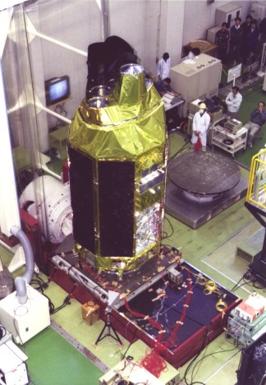
ISASで人工衛星を組み立て
宇宙研のクリーンルーム
宇宙研にて振動試験
あすか衛星（Astro-D）
宇宙科学研究所、NASAの共同ミッション
1993年宇宙研が打ち上げ、2000年大気圏再突入
データは今でも世界中の天文学者に使われている
すざく衛星
宇宙科学研究所、NASAの共同ミッション
NASAで1980年代前半から開発してきた X線検出器を搭載
２００５年７月１０日に打ち上げ

Slide 71
2000年代
巨大「X線天文台」の時代
Chandra(アメリカ、1999年）
史上最高（今後10年以上？）の位置分解能（~0.5秒角）と感度
XMM-Newton(ESA,1999年）
Chandraをはるかにしのぐ有効面積
Astro-E1(日本、アメリカ、２０００年、打ち上げ失敗）
アメリカでは、1980年代前半からX線マイクロカロリメーターを開発
65 mKまで冷やしたチップにX線光子一つが入力、その温度上昇を測定、光子のエネルギーを精密に決定
マイクロカロリメーターを最初に搭載したX線天文衛星
史上最高のエネルギー分解能を実現するはずだった

Slide 72
Astro-E2（すざく）
Astro-E1とほぼ同じデザイン
いくつかの改良
XRS (X-ray Spectrometer)
マイクロカロリメーター, エネルギー分解能（半値幅)~6 eV
しかし、打ち上げ後、観測開始前に動作停止（非常に難しい装置）
XIS (X-ray Imaging Spectrometer)
4つのCCDカメラ, 3 つの前面入射型チップ (FI), 1 つの後面入射型チップ(BI)
BIチップは、 Chandra、XMMにまさる感度とエネルギー分解能
HXD (Hard X-ray Detector)
~700 keVまでの高エネルギーX線の観測

Slide 73
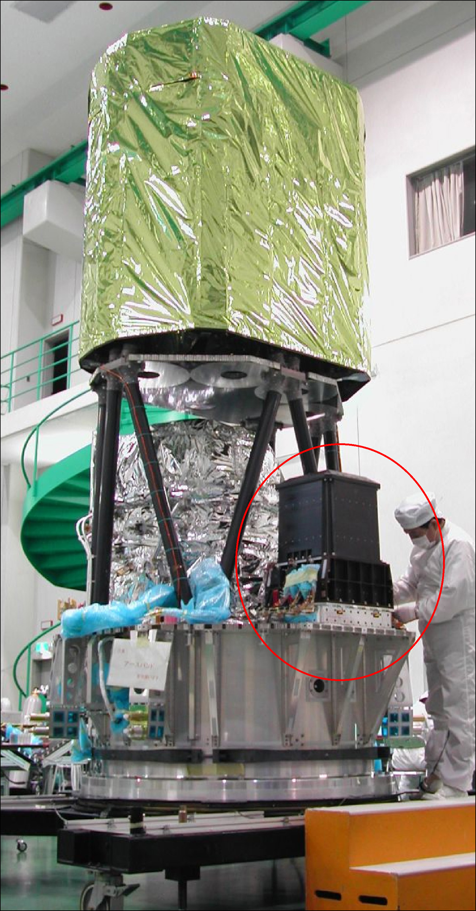
光学ベンチ
硬X線検出装置
冷却用ネオンタンク
この内部に
X線マイクロカロリメーター
がある

Slide 74
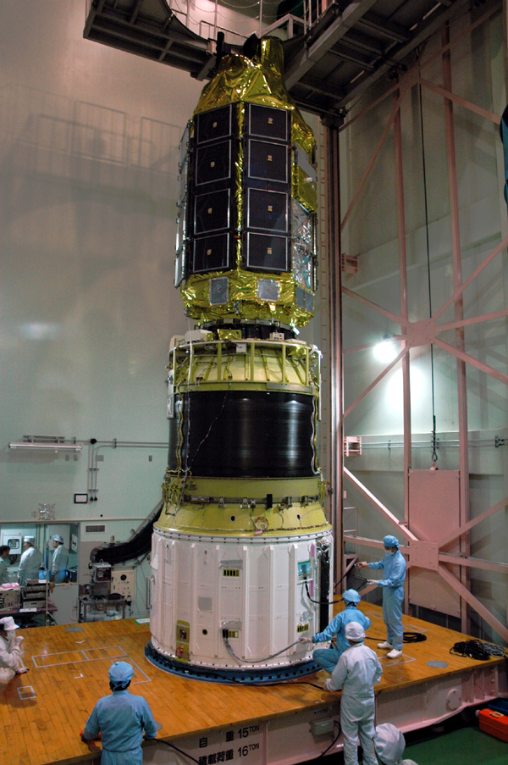
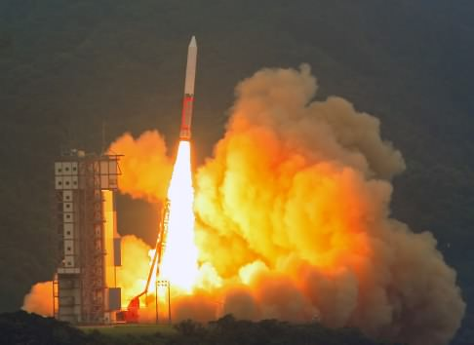
「すざく」の打ち上げ成功！
2005年7月10日
内之浦宇宙空間観測所

Slide 75
日本の次期X線衛星、Astro-H衛星 http://astro-h.isas.jaxa.jp
2016年2月17日打ち上げ
X線マイクロカロリメーターを搭載
世界で最初のマイクロカロリメーター
ASTRO-E1, E2で失敗したマイクロカロリメータの再チャレンジ
~70 keVまでカバーする高エネルギー反射鏡
~1 MeVまでの最高感度によるガンマ線観測

Slide 76
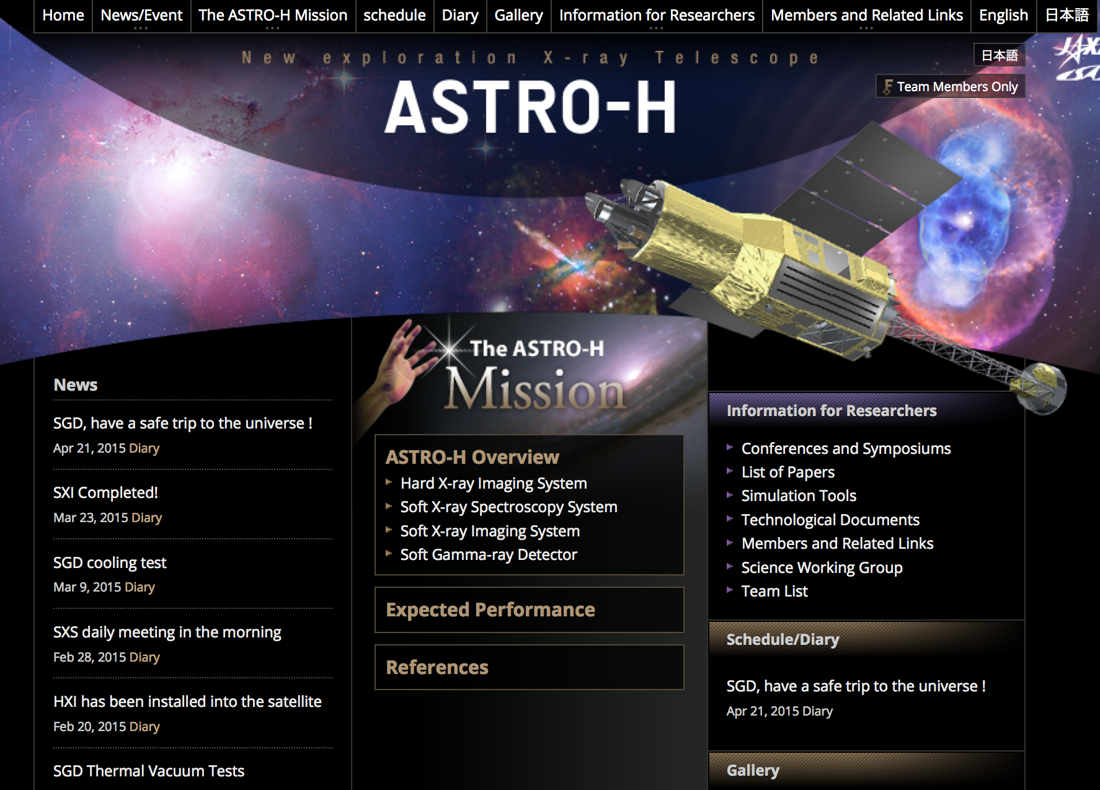
ASTRO-H（ひとみ）衛星
2010年代、世界で唯一の巨大X線天文衛星となる予定だった
運用に失敗、通信途絶の後、2016年4月28日に運用を断念

Slide 77
2015年6月8-10日
European Space Astronomical Centerで
ブラックホールの研究会
Concluding Remarksの前にASTRO-Hの
紹介
世界中の天文学者がASTRO-Hのマイクロカロリメーターに期待していた

Slide 78
ひとみ搭載X線マイクロカロリメーターによるペルセウス銀河団データ
過去最高のエネルギー分解能でペルセウス銀河団を観測した
もうじきプレスリリース予定（おどろくべき成果！）
ここで結果を見せられないのが残念…

Slide 79
マイクロカロリメーターの再挑戦
ASTRO-E (2000年) 打ち上げ失敗
ASTRO-E2 (2005年) 打ち上げ後、ヘリウム消失、観測不可能
ASTRO-H (2016年) 数天体を観測した後、通信途絶
マイクロカロリメーター搭載ミッション（2020年台前半？）を実現したい
ヨーロッパのAthena衛星、 2028年予定

